Slide 1
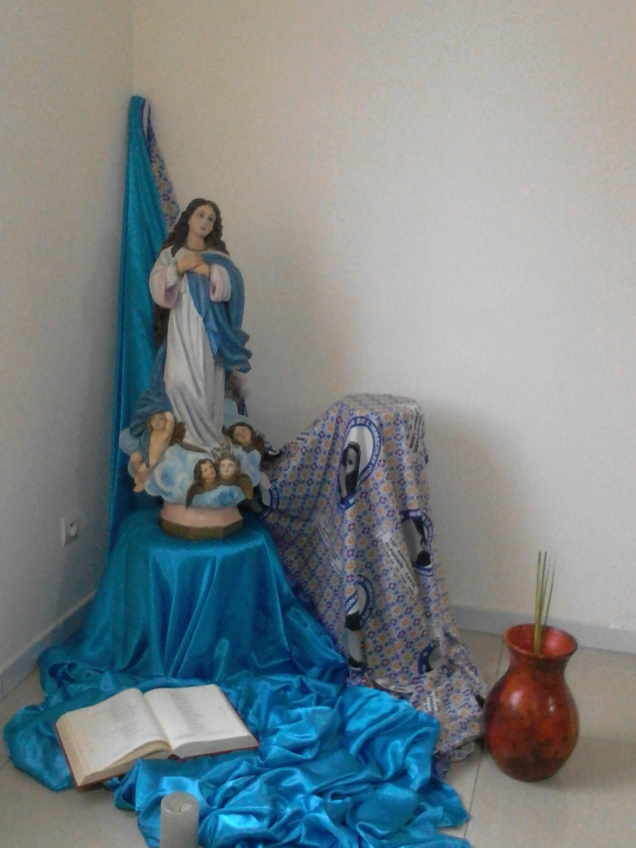

Slide 2
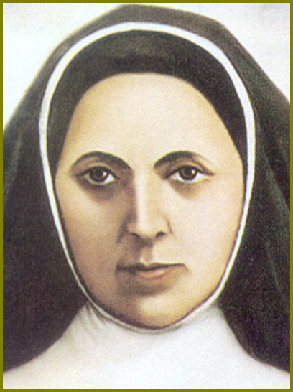
BICENTENARIO
De Louise Felicia: Alfonsa CAVIN
Alfonsa Cavin
Educa , sana y
promociona
1816-2016

Slide 3
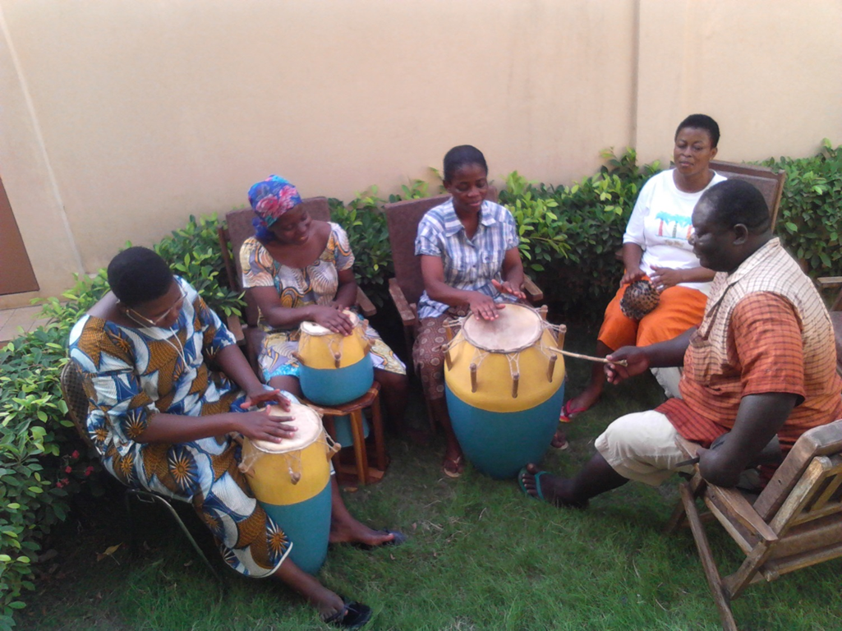
Dios Nuestro Señor lo ha querido para que,
acrisolando la Congregación, fortifique sus cimientos
y se extienda quizá por todo....
Bendigamos pues la mano que todo lo gobierna
(A. Cavin, 1866)

Slide 4
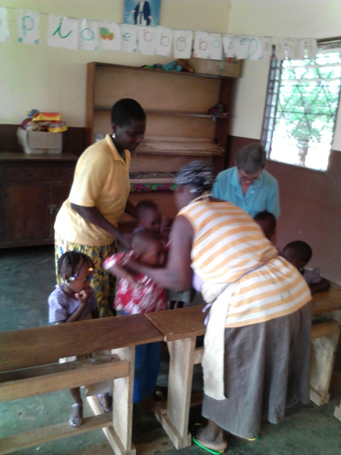
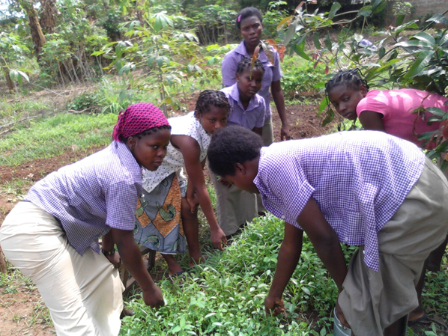
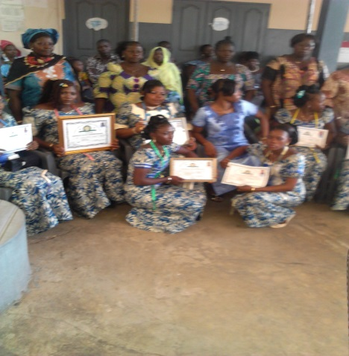
Ha de darse a
la mujer una
educación que
la coloque
en el noble y
distinguido
lugar que le
corresponde...”

Slide 5
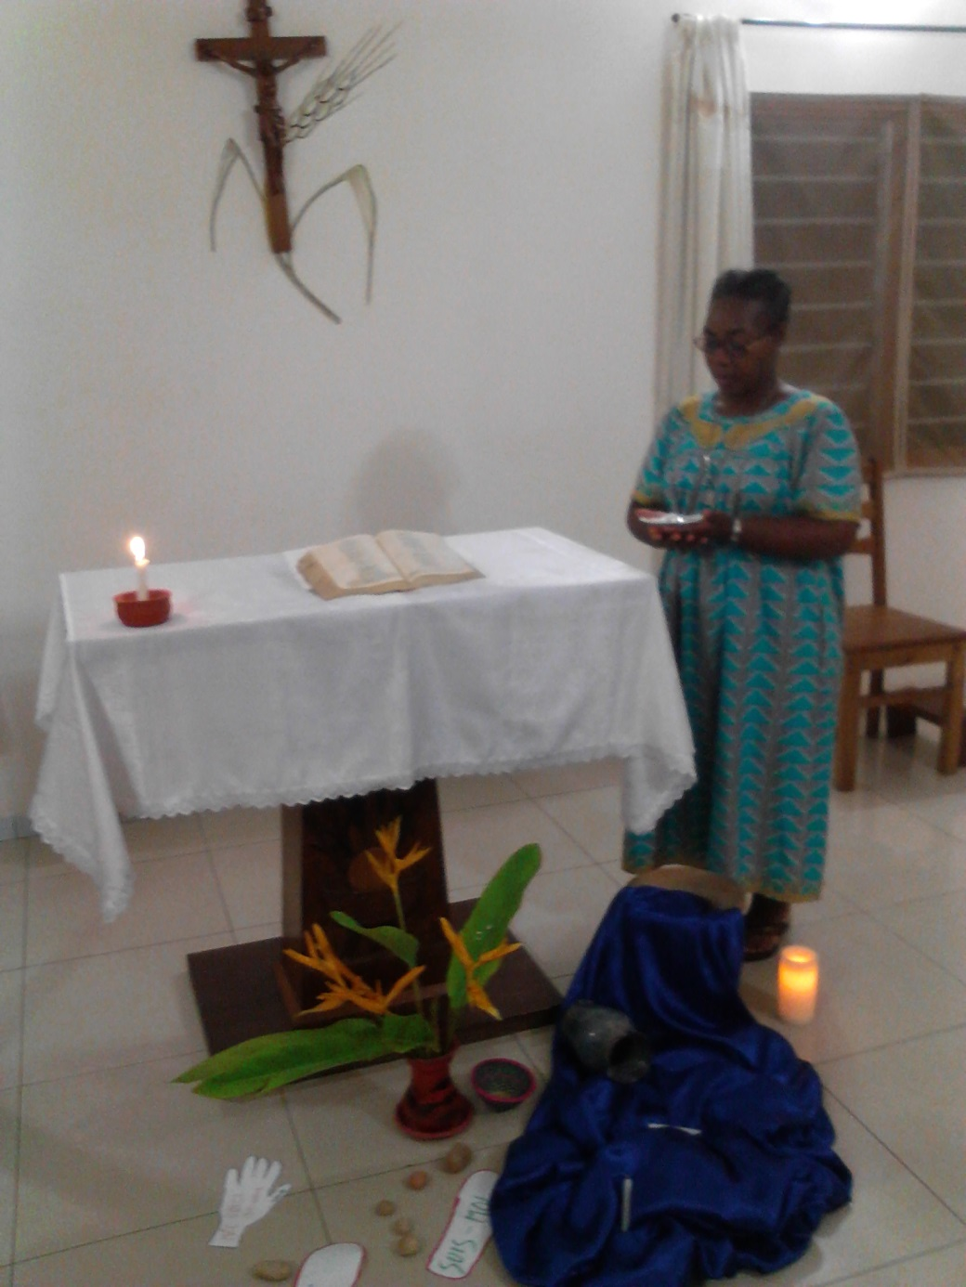
Las misioneras de la Inmaculada Concepción hemos recibido en la Iglesia, como don del Espíritu, la llamada a la identificación con Cristo…cc2

Slide 6
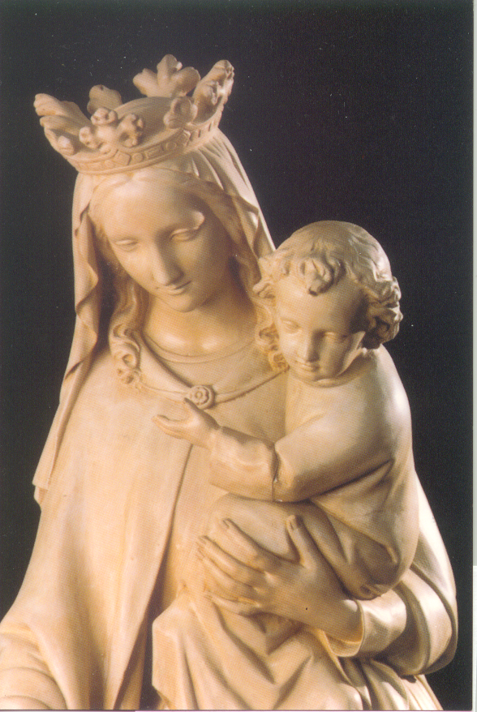
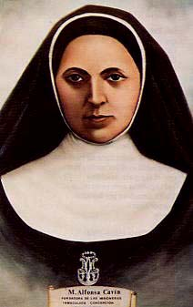
“La Virgen me ha concedido una gran gracia y es la de ver claro en muchas cosas” M.Alfonsa

Slide 7
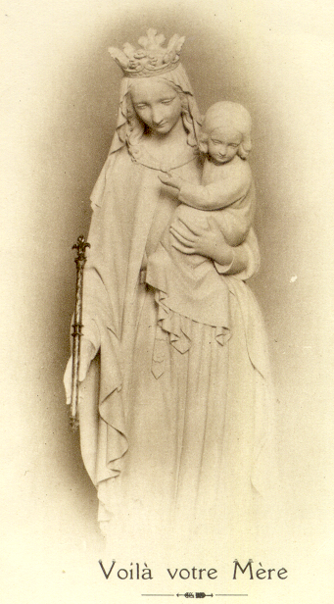

Slide 8
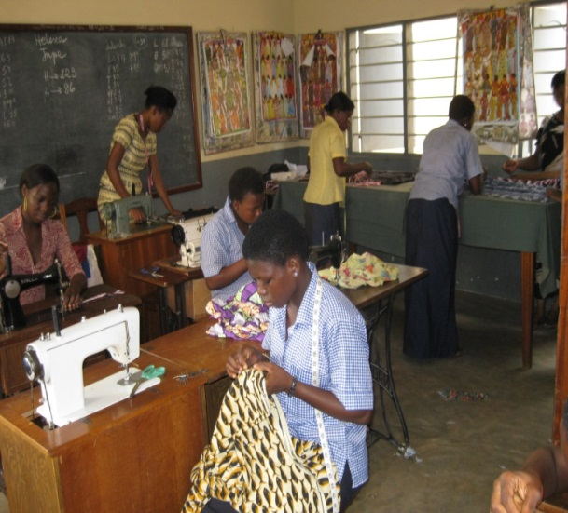
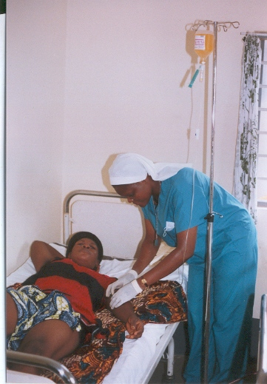
Alfonsa Cavin ofrece una experiencia educativa y sanitaria que más tarde ha ido generando un “aire de familia” y tomando expresiones y formas nuevas según épocas y culturas. Hoy, siguiendo su impulso y con una mirada atenta a los retos de los tiempos, se expresa con algunos caracteres concretos

Slide 9
Mujer capaz de afrontar las dificultades que se presentan en cada momento,

Slide 10
COMO MADRE ALFONSA, LAS
Estamos llamadas a vivir
desde
Una absoluta confianza en Dios
Una caridad apostólica y la prontitud para el servicio.

Slide 11
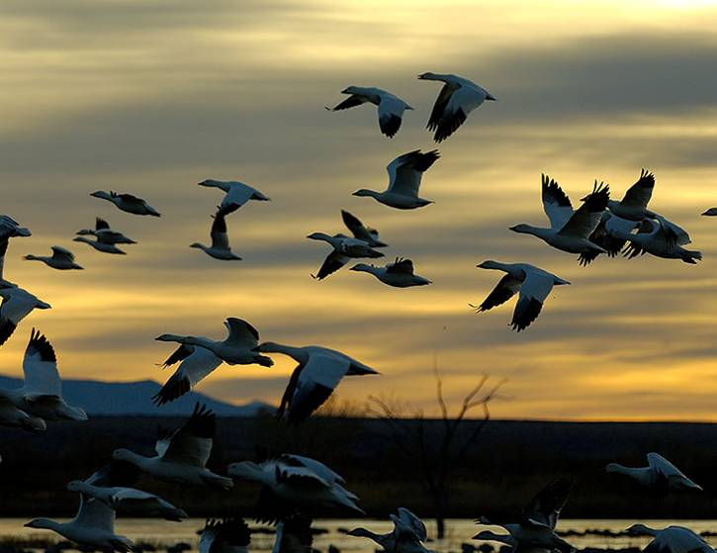
Gracias Madre Alfonsa por poner colores en nuestra actividad misionera.
Concluimos la celebración con el canto “Seguir amando”

